Slide 1
项目二： 网络五子棋软件

Slide 2
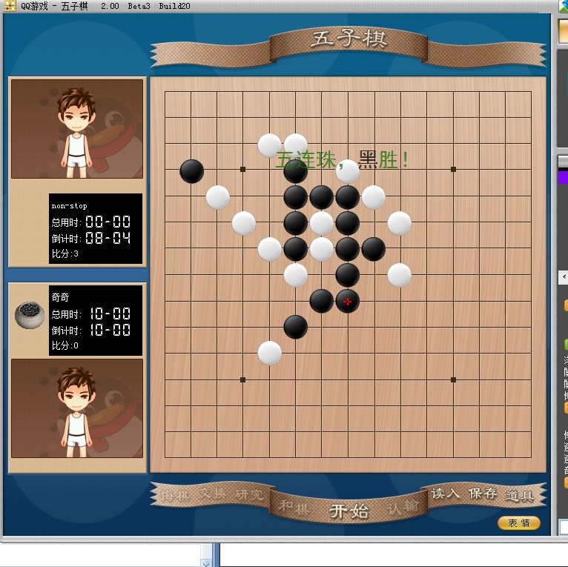

Slide 3
主要涉及的技术点
图形界面显示
网络数据传输
五子棋评判规则
检测米字的4个方向上，是否达到5个

Slide 4
过程
从程序员的角度来看：
首先有主机创建网络连接，等待客机响应，在这个等待的过程中，主机随时可以取消连接；接收到客户机响应之后，就可以开始走棋，双方每下完一步棋，就必须发送相关的网络数据给对方，同时更新棋盘，达到同步，之后就要等待对方下棋，并且准备接收对方发送过来的数据

Slide 5
功能分析
能够创建网络主机。在界面上添加功能按钮，显示创建主机对话框，对话框显示主机的IP，还有取消按钮（在连接过程中可以随时结束）
游戏客户端能够加入主机。添加软键盘，用来输入主机IP
棋子坐标的网络传输。传递报文，表示最新落子的坐标，另一端接收报文，并且刷新棋盘
界面标记游戏状态。显示当前落子方，如果哪方赢了，弹出对话框提示

Slide 6
主要涉及点
通过对网络五子棋的功能分析，可以看出：
1、网络是必不可少
2、等待网络数据的时候，保证程序不进入死锁
3、依赖窗口部件

Slide 7
界面如何设计
主机：能显示主机IP；有确认、取消连接的功能；
客机：输入、显示想要连接的IP（软键盘）；

Slide 8
界面设计
为了在QT中使建立网络主机和连接网络主机能够界面化，可能用到的几个类：
QLabel
QLineEdit
QGridLayout
QDialog

Slide 9
创建主机对话框
对话框要有可编辑文本能够显示当前主机的IP，并且有两个按钮，一个是确定开始连接，一个是在连接的时候可以取消。

Slide 10
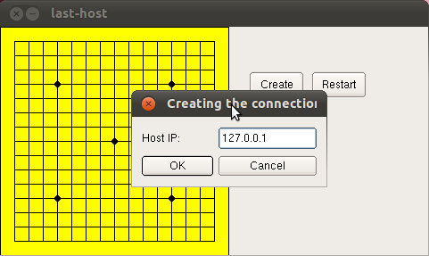
效果图

Slide 11
代码分析（一）
QLabel *label = new QLabel("Host IP:");
QLineEdit *lineEdit = new QLineEdit(this);
const char *string = ip_search();
lineEdit->setReadOnly(true);
lineEdit->setText(tr(string));
QPushButton *ok= new QPushButton(this);
ok->setText("OK");
connect(ok,SIGNAL(clicked()),this,SLOT(OK()));

Slide 12
代码分析（二）
QPushButton *cancel= new QPushButton(this);
cancel->setText("Cancel");
connect(cancel,SIGNAL(clicked()),this,SLOT(Cancel()));
QGridLayout *layout = new QGridLayout();
layout->addWidget(label,0,0);
layout>addWidget(lineEdit,0,1);
layout->addWidget(ok,1,0);
layout->addWidget(cancel,1,1);
setLayout(layout);

Slide 13
创建连接对话框
大部分和主机界面都相似，唯一不同的是，这里要实现在可编辑文本框中输入数字，这就需要自己画一个软键盘，我们可以用多个按钮（0~9）来实现，每个按钮按下去之后，他实现的功能就是在文本框中显示出相应的数字

Slide 14
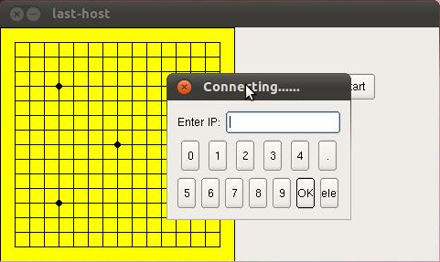
效果图

Slide 15
代码分析（一）
大部分和主机界面都相似，唯一不同的是，这里要实现在可编辑文本框中输入数字，这就需要自己画一个软键盘，我们可以用多个按钮（0~9）来实现，每个按钮按下去之后，他实现的功能就是在文本框中显示出相应的数字，下面以数字“0”为例：

Slide 16
代码分析（二）
QPushButton *num0= new QPushButton(this);
num0->setText("0");
QSignalMapper* mapper = new QSignalMapper(this);
connect(num0, SIGNAL(clicked()), mapper, SLOT(map()));
mapper->setMapping(num0, "0");
connect(mapper, SIGNAL(mapped(const QString&)), this, SLOT(displayed(const QString&)));

Slide 17
代码分析（三）
首先介绍一下QSignalMapper，QSignalMapper可以看做是信号的翻译和转换器，他可以把无参数的信号翻译成带int参数，QString参数，QObject参数或者QWidget*参数信号。这里我们把按钮信号（无参数）转换成带QString参数（按钮的名称）的信号，然后依靠QString类型的参数进行处理操作。

Slide 18
代码分析（三）
例子中
1、首先建立一个无参数的连接： connect(num0, SIGNAL(clicked()), mapper, SLOT(map()));
2、然后我们进行转换： mapper->setMapping(num0, "0"); 这里把信号转换为QString参数类型的信号，"0"就是要要传递的参数。
3、最后我们把信号转发到最终的处理函数displayed（信号槽）
connect(mapper, SIGNAL(mapped(const QString&)), this, SLOT(displayed(const QString&)));
displayed的参数就是由QSignalMapper转换过来的QString类型的0。

Slide 19
程序设计
网络五子棋的实现
基本界面已经实现，还剩下以下两个功能
1、传输棋子数据（Socket）
2、同步棋盘（Socket + 数据链表）

Slide 20
传输棋子数据
if(get_right_chess==1){
write(connfd,cur,sizeof(CHESS));
if(who==0){
t->setText("TURN: Client....");
who =1;
}
else{
t->setText("TURN: HOST....");
who=0;
}
update();
lock=0;
}

Slide 21
代码分析
首先用变量get_right_chess来判断刚刚下的棋子是否以前下过，如果没有，则调用write(connfd,cur,sizeof(CHESS))向对方发送棋子的数据结构，发送完之后根据who的值来判断下一个谁走棋子，并且修改相应的标签，更新棋盘，并且锁定当前棋盘（lock用来锁定或者解锁当前棋盘）
get_right_chess、who、lock在程序开始时应该初始化

Slide 22
同步棋盘
while(read(connfd,acc_node,sizeof(CHESS))!=0)
{
CHESS *node;
node = pre;
if(pre==NULL)
{
cur =(CHESS*)malloc(sizeof(CHESS));
if(cur!=NULL){
cur->x = acc_node->x;
cur->y = acc_node->y;
cur->next = NULL;
cur->last = NULL;

Slide 23
cur->color = acc_node->color;
pre = cur;
WorB[cur->x][cur->y] = acc_node->color;
}
}
else{
while(node!=NULL)
{
if(node->x==(acc_node->x) && node->y==(acc_node->y))
j++;
node = node->last;
}// check if it exist

Slide 24
if(j==0){
cur = (CHESS *)malloc(sizeof(CHESS));
if(cur!=NULL){
cur->x = acc_node->x;
cur->y = acc_node->y;
cur->next = NULL;
cur->last = pre;
cur->color = acc_node->color;
pre->next = cur;
pre = cur;
WorB[cur->x][cur->y] = acc_node->color;

Slide 25
}
}
}
if(who==0){
t->setText("TURN: CLEINT....");
who=1;
}
else{
t->setText("TURN: HOST....");
who=0;
}
(*p).update();
lock=1;
}

Slide 26
代码分析
调用read函数等待数据，读取到数据之后，更新数据链表，更改标签，更新棋盘，锁定当前棋盘

Slide 27
评分考核指标
请在网络学堂上提交
提交材料包括：
详细设计文档（doc）
源代码
具体要求：
客户端和服务器端二者能够正确显示界面、网络数据同步、评判规则正确
设计文档需要涵盖：客户端、服务器端的工作流程；二者通信协议；网络通信编程框架

Slide 28
Thank you!

